Slide 1


Slide 2
臺灣基督長老教會新泰教會
新春稱謝主日禮拜
提醒：聚會中，請將手機關機或調為震動

Slide 3
〈會前練詩〉
263 至聖的天父求祢俯落聽

Slide 4
1.至聖的天父求祢俯落聽，
願祢賜聖神教示阮相愛；
溫柔又謙卑德行愈加添，
各日善克己愛人親像祢。

Slide 5
2.求祢引導我能謹慎生活，
如在祢面前顯出給祢看；
使阮能決心跟主的腳步，
盡心愛別人注神看耶穌。

Slide 6
〈會前練詩〉
27 上帝做阮代代幫助

Slide 7
1.上帝做阮代代幫助，
亦是將來盼望；
使阮閃避大湧風颱，
永站安穩所在。

Slide 8
2.全能寶座蔭影下面，
聖徒居起安心；
上帝聖手夠額可靠，
做阮穩當保護。

Slide 9
序樂〈默禱〉
司琴:李靜儀 師母

Slide 10
〈宣召〉
司會:張燕芬 執事

Slide 11
〈聖詩〉
27 上帝做阮代代幫助
提醒：請會眾起立！

Slide 12
1.上帝做阮代代幫助，
亦是將來盼望；
使阮閃避大湧風颱，
永站安穩所在。

Slide 13
2.全能寶座蔭影下面，
聖徒居起安心；
上帝聖手夠額可靠，
做阮穩當保護。

Slide 14
3.眾山尚未生出以前，
世界尚未形成；
祢自永遠就是上帝，
久長不變無替。

Slide 15
4.由祢來看雖然千年，
親像過了一冥；
暗時一更實在真短，
一目瞬久就過。

Slide 16
5.光陰在過親像大水，
一盡使它流去；
功名富貴宛然眠夢，
實在攏是空空。

Slide 17
6.上帝做阮代代幫助，
復做將來盼望；
遇著艱苦求祢照顧，
做阮永遠門戶。
阿們

Slide 18
〈信仰告白〉
使徒信經
提醒：請會眾起立！

Slide 19
我信上帝，全能的父，
創造天地的主宰。
我信耶穌基督，
上帝的獨生子，咱的主。祂由聖神投胎，
由在室女馬利亞出世；

Slide 20
在本丟彼拉多任內受苦，
釘十字架，死，埋葬，落陰府；
第三日由死人中復活，升天，
今坐在全能的父上帝的大傍；
祂要自彼再來審判活人及死人。

Slide 21
我信聖神。
我信聖，公同的教會，
聖徒的相通，罪的赦免；
肉體的復活；永遠的活命。
阿們。

Slide 22
〈啟應文〉
第三十八篇

Slide 23
38 啟應文(1/6)
(啟)我設使能講人及天使的音語,
(應)若無仁愛,我就成做響的銅器,鳴的喇鈸。
(啟)我設使做先知
(應)明白攏總的奧妙及攏總的知識
(啟)又設使有齊備的信,够額來移山,
(應)若無仁愛,我就不算做是甚麼

Slide 24
38 啟應文(2/6)
(啟)我設使盡所有的來賬濟,
又獻我的身軀被火燒
(應)若無仁愛,就我無得著利益
(啟)仁愛是善寬容慈悲
(應)仁愛是無怨妬;仁愛無誇口,
無品嗙,

Slide 25
38 啟應文(3/6)
(啟)無行見誚的事,
無求自己的利益,
(應)無快怒氣,無記得人的惡;
(啟)無歡喜不義,
是與真理相與歡喜;
(應)凡事忍受,凡事相信,
凡事盼望,凡事吞忍

Slide 26
38 啟應文(4/6)
(啟)仁愛永遠不無去;
(應)若是先知的職必廢無,
那些音語必息,知識必廢無
(啟)因為咱所知的無完全,
做先知也無完全,
(應)完全者若到,
無完全者就廢無

Slide 27
38 啟應文(5/6)
(啟)我做囝仔的時,講話親像囝仔
(應)性情親像囝仔
(啟)意見親像囝仔
(應)已經成人,就廢無囝仔的事
(啟)因為咱今對鏡在看,矇矇無明
(應)若是到彼時就當頭對面

Slide 28
38 啟應文(6/6)
(啟)我今所知無完全
(應)到彼時就知,
親像我被主知一樣
(啟)現今所存的,就是信,
盼望,仁愛;這三項,
(應)其中第一大的是仁愛

Slide 29
〈祈禱〉
司會:張燕芬 執事
提醒：請低頭、閉眼一同祈禱

Slide 30
〈讚美〉
王昌裕 牧師
李靜儀 師母
【因祢與我同行】

Slide 31
1. 因你與我同行，我就不會孤寂，
歡笑時你同喜，憂傷時你共泣；
因你是我力量，我就不會絕望，
困乏軟弱中有你賜恩，我就得剛強。
經風暴，過黑夜，度阡陌，越洋海，
有你手牽引我，我就勇往向前；
願我所行路徑，願我所歷際遇，
處處留下有你同在的恩典痕跡。

Slide 32
2. 因主與你同行，你就不會孤寂，
歡笑時祂同喜，憂傷時祂共泣；
因主是你力量，你就不會絕望，
困乏軟弱中有祂賜恩，你就得剛強。
經風暴，過黑夜，度阡陌，越洋海，
有主手牽引你，你就勇往向前；
願你所行路徑，願你所歷際遇，
處處留下有主同在的恩典痕跡。

Slide 34
〈禱告〉
主禮：王昌裕 牧師
提醒：請低頭、閉眼一同禱告

Slide 35
〈回應詩〉
263 至聖的天父求祢俯落聽
提醒：請會眾起立！

Slide 36
1.至聖的天父求祢俯落聽，
願祢賜聖神教示阮相愛；
溫柔又謙卑德行愈加添，
各日善克己愛人親像祢。

Slide 37
2.求祢引導我能謹慎生活，
如在祢面前顯出給祢看；
使阮能決心跟主的腳步，
盡心愛別人注神看耶穌。

Slide 38
3.助阮確實知祢時常近倚，
阮雖莽軟弱祢的氣力大；
地上艱苦事圍阮到失志，
獨獨這相愛使阮勿放離。
阿們

Slide 39
〈奉獻〉
聖詩306第4節

Slide 40
我的錢銀獻給祢，
用出攏趁祢旨意，
我的才情祢賞賜，
甘願還祢做器具。
阿們

Slide 41
金句 箴言 9：8
台語：呣通責備侮慢的人，驚了伊怨恨你；著責備智慧的人，伊欲疼你。
華語：不要責備褻慢人，恐怕他恨你；要責備智慧人，他必愛你。

Slide 42
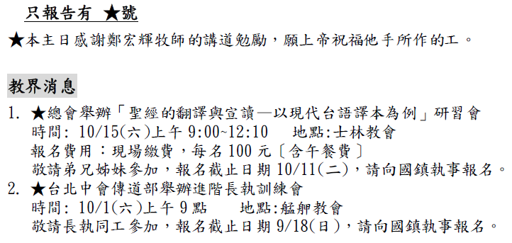
通 知 事 項
Notes:
如有一個以上的問題，請依需要複製此投影片。
本投影片和相關投影片 必要時可以移到附錄或隱藏。

Slide 43
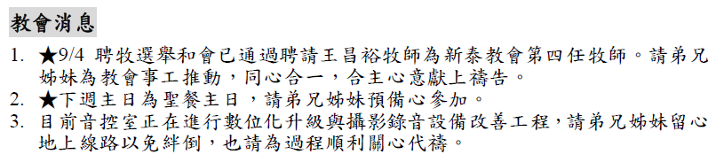

Slide 44
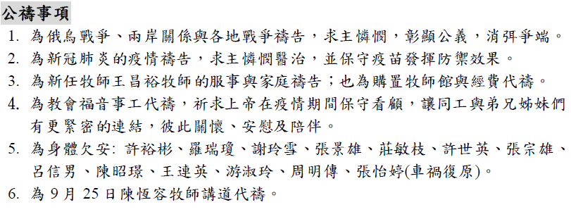
公 禱 事 項
Notes:
如有一個以上的問題，請依需要複製此投影片。
本投影片和相關投影片 必要時可以移到附錄或隱藏。

Slide 45
〈頌榮〉
514 今欲散會求主賜福
提醒：請會眾起立！

Slide 46
1.今欲散會求主賜福，
使阮心中常快樂；
大家結連親愛扶助，
歡喜跟隨主腳步；
隨主腳步隨主腳步，
經過曠野主導路。

Slide 47
2.榮光權柄歸主聖名，
壯阮心志免驚惶；
真理傳報百倍收成，
四處為主做見證；
做主見證做主見證，
無論何去做光燈。

Slide 48
3.教會奮興由阮做起，
所受靈恩愈加添；
阮的信心求主幫助，
愈久愈知恩無限；
恩典無限恩典無限，
久長充滿通世間。 阿們

Slide 49
〈祝禱〉
主禮：王昌裕 牧師

Slide 50
阿們頌

Slide 51
殿樂-默禱
司琴:李靜儀 師母
提醒：
主日禮拜的殿樂進行時，仍請會眾坐著默禱。
等司會宣布禮拜結束後，再請離開座位。

